Slide 1
Les 4
Aluminium

Slide 2
Herhaling vorige les – elektrolyse van water
DEMO: Het toestel van hofmann wordt aangezet.
Wat is de scheikundige naam voor water?
Welke stoffen ontstaan na ontleding?
Schrijf de reactievergelijking op voor de elektrolyse van water.
H₂O
H =waterstof en O= zuurstof
H₂O (vloeibaar) -> H₂ (gas) + O₂ (gas)
Water (vloeibaar) -> waterstof(gas) + zuurstof (gas)

Slide 3
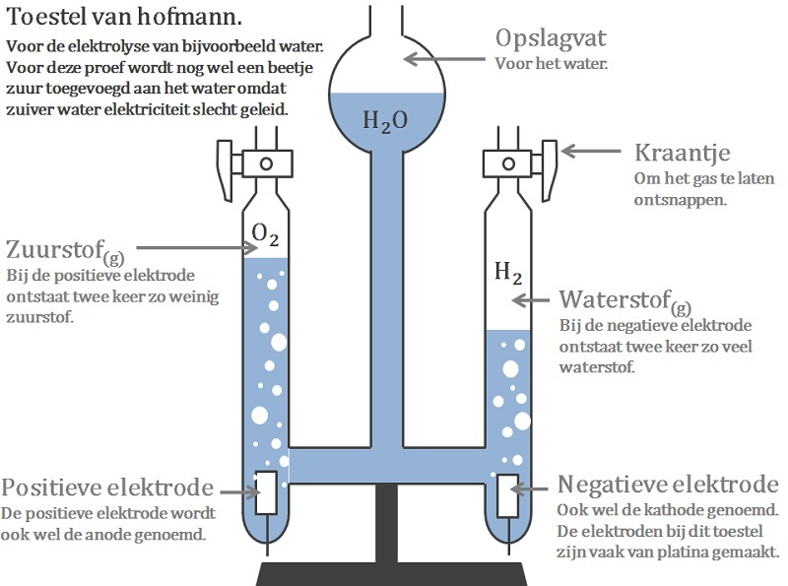

Slide 4
Terug naar het toestel van hofmann
Hoe kun je waterstof aantonen?
2. Hoe kun je zuurstof aantonen?
3. Ontstond er evenveel zuurstof als waterstof?
Als je waterstof aansteekt dan hoor je een “blafje”
Een gloeiende houtspaander gaat feller branden
Er ontstaat 2x zoveel waterstof als zuurstof

Slide 5
Fotolyse = ontleding met licht
Je plaatst een voorwerp op fotopapier. Fotopapier bestaat uit papier met een laagje zilverchloride.
Het licht valt op een gedeelte van het fotopapier.
Het zilverchloride ontleedt op de plaatsen waar licht komt.
Zilver blijft achter, chloor verdampt.
Je ziet een afdruk van het voorwerp op het papier
Schrijf de reactievergelijking

Slide 6
antwoord
Zilverchloride (vast) -> zilver (vast) + Chloor (gas)

Slide 7
Nieuw - aluminium

Slide 8
Maak in jouw schrift een tekening van de groene stappen.
Aluminium kun je niet als zuivere stof vinden.
Aluminiumoxide wordt gehaald uit de grondstof bauxiet.
Het bauxiet wordt fijngemalen en behandelt met een vloeistof waarin de aluminiumoxide goed oplost. (Extraheren + indampen)
Dit vaste aluminiumoxide wordt gesmolten.
Door middel van elektrolyse kan nu het aluminiumoxide omgezet worden in aluminium en zuurstof.
Vaak staat een aluminiumfabriek naast een elektriciteitscentrale.

Slide 9
Door middel van elektrolyse kan nu het aluminiumoxide omgezet worden in aluminium en zuurstof.
Schrijf het reactieschema van het maken van aluminium op.
Teken in je schrift een blokschema van het maken van aluminium
Elektrolyse
Aluminiumoxide (vast) -> aluminium(vast) + zuurstof (gas)

Slide 10
Opdracht blokschema
Voorbeeld
Maak een blokschema voor aluminium:
Het bauxiet wordt fijngemalen en behandelt met een vloeistof waarin de aluminiumoxide goed oplost. (Extraheren + indampen)
Door middel van elektrolyse kan nu het aluminiumoxide omgezet worden in aluminium en zuurstof.

Slide 11
Uitwerking

Slide 12
Energie effecten bij chemische reacties
Energie in verschillende vormen voorkomen: warmte (thermolyse), elektrische energie (elektrolyse) , licht (fotolyse) maar ook in beweging en geluid.
Endotherm = je moet energie in de reactie stoppen.
(Je stopt er energie “En”)
Bijv. thermolyse, elektrolyse en fotolyse reactie
Exotherm = Er komt energie vrij.
(Het is “ex”-energie van de stof)
bijv. verbranding van aardgas, je moet de reactie op gang brengen met een vlammetje. Als de reactie op gang is, is het vlammetje niet meer nodig. De reactie gaat dan gewoon door

Slide 13
M opgave 1 t/m 4 “Opgaven energie effecten”

